Slide 1
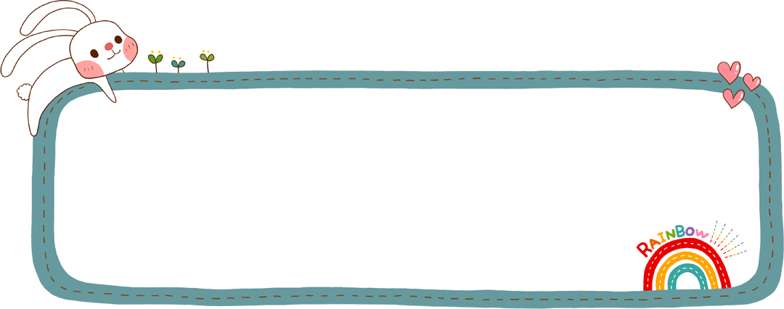
Thứ … ngày … tháng … năm…

Slide 2
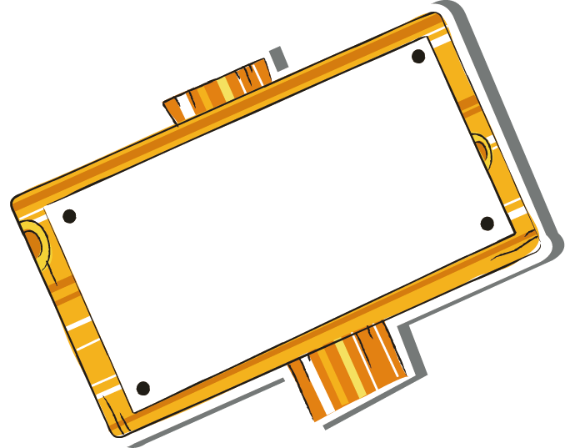

Slide 3
Khi bố còn bé tí
Có thích lái ô tô
Có say mê sửa đồ
Có hay xem bóng đá?
Khi con còn bé tí
Chẳng đọc sách, chơi cờ
Chẳng dọn dẹp, chữa đồ
Cả ngày con đùa nghịch.
(Huỳnh Mai Liên)
Khi mẹ còn bé tí
Có mải ngồi cắm hoa
Thích ra chợ gần nhà
Tối khuya ôm cuốn sách?

Slide 4
Khi cả nhà bé tí
Khi bố còn bé tí
Khi con còn bé tí
Có thích lái ô tô
Chẳng đọc sách, chơi cờ
Có say mê sửa đồ
Chẳng dọn dẹp, chữa đồ
Có hay xem bóng đá?
Cả ngày con đùa nghịch.
(Huỳnh Mai Liên)
Khi mẹ còn bé tí
Có mải ngồi cắm hoa
Thích ςa chợ gần nhà
Tối khuya ôm cuốn sách?

Slide 5
Đọc thầm đoạn văn và thực hiện các yêu cầu
1. Gạch chân dưới tiếng/từ khó đọc, dễ viết sai.
2. Em cần lưu ý điều gì khi trình bày bài viết.

Slide 6
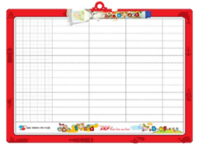
Cùng luyện từ khó
tối khuya
tối khuya

Slide 7
Cùng luyện từ khó
tối khuya
đùa nghịch
đùa nghịch

Slide 8
Lưu ý khi trình bày
Lùi vào 2 ô ly
Khi bố còn bé tí

Slide 9
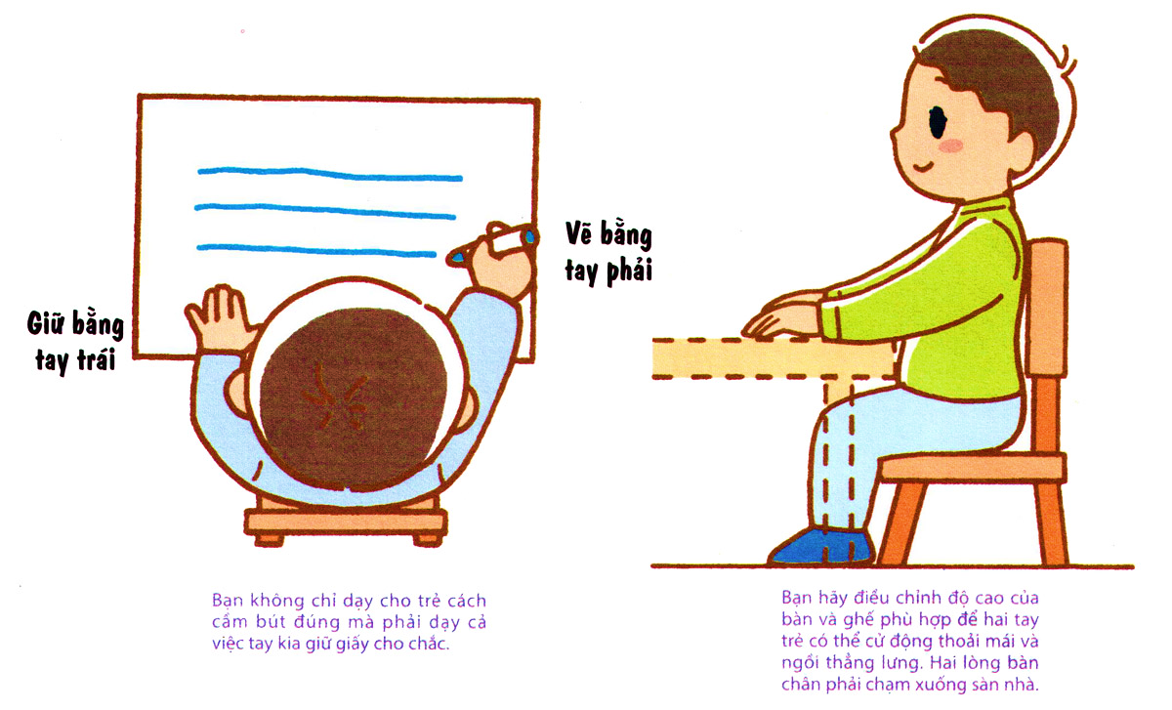
Lưu ý về tư thế ngồi viết
1 tay cầm viết
1 tay giữ trang vở
Thẳng lưng
Chân đặt đúng vị trí
Viết bằng tay phải
Giữ bằng tay trái
Khoảng cách từ mắt đến vở 25 – 30cm

Slide 10
Nghe - viết
Tiêu chí đánh giá
1. Sai không quá 5 lỗi
2. Chữ viết rõ ràng, sạch đẹp
3. Trình bày đúng hình thức
Em hãy tự đánh giá phần viết của mình và của bạn

Slide 11
Làm bài tập a hoặc b.

Slide 12
a. Chọn từ ngữ trong ngoặc đơn thay cho ô vuông.
- Trong vườn, cây □ (lịu/lựu) sai □ (trĩu/trữu) quả.
- Mẹ □ (địu/đựu) bé lên nương.
- Đàn chim sà xuống cây bằng lăng, hót □ (líu ló/ lứu lo)

Slide 13
b. Chọn tiếng trong bông hoa thay cho mỗi ô vuông.
biến
biếng
Bàn tay khéo léo của bố đã □ những mảnh gỗ vụn thành máy bay, ô tô, con vịt….
Mẹ bảo Duy khôi nên lười □ , phải chăm tập thể dục hàng ngày.

Slide 14
b. Chọn tiếng trong bông hoa thay cho mỗi ô vuông.
tiến
tiếng
Anh Dũng giả làm □ kêu của các con vật rất giỏi.
Ở lớp, Mai và Hà là đôi bạn cùng □ .

Slide 15
Viết vào vở 1-2 câu đã hoàn thành ở bài tập 2

